Slide 1
SnapKit

Slide 2
Описание
SnapKit — легковесный DSL (предметно-ориентированный язык), который упрощает работу с Auto Layout и ограничениями.
Это инструмент для frontend разработчиков, значительно облегчающий создание макета страниц вашего Swift-приложения для iOS или MacOS.
Сам по себе Auto Layout — крутой и мощный инструмент для описания взаимосвязей между представлениями и их иерархиями, но при этом довольно сложный и не интуитивный.

Slide 3

Менеджер зависимостей

Slide 4
Менеджер зависимостей
Разновидности:
Системные менеджеры зависимостей – устанавливают недостающие утилиты в операционную систему. Например, homebrew.
Менеджеры зависимостей языка – собирают исходники, написанные на одном из языков программирования, в конечные исполняемые программы. Например, go build.
Менеджеры зависимостей проекта – управляют зависимостями в разрезе конкретного проекта. То есть, в их задачи входит описание зависимостей, скачивание, обновление их исходного кода. Например, CocoaPods.
Основное отличие между ними в том, кому они «служат». Системные МЗ – пользователям, МЗ проекта – разработчикам, а МЗ языка – и тем, и тем сразу.

Slide 5
Установка
Через SPM (Swift Package Manager):
File -> Add Packages… -> указываем ссылку на гит с необходимым пакетом (находим тут: https://swiftpackageindex.com) -> Add Package -> для того чтобы использовать его в определенном файле необходимо прописать Import PackageName

Slide 6
Основы работы: добавляем констрейнты
someElement.snp.makeConstraints { (make) in
// 0
// make.size.equalTo(CGSize(width: 70, height: 55))s
// 1
//make.height.width.equalTo(100)
//make.left.top.bottom.right.equalTo(someView).inset(35)
//make.center.equalTo(someView)
// 2
//make.centerX.equalTo(someButton)
//make.centerY.equalToSuperview()
// 3 //make.top.equalTo(someButton.snp.bottom).inset(40)
// make.top.equalTo(someButton.snp.bottom).offset(40)
// 4
// make.height.width.equalTo(someSome).multipliedBy(0.5)
// 5 – приоритеты (.low, .medium, .high, .require)
// make.left.equalTo(label.snp.left).priority(500)
// make.left.equalTo(label.snp.left).priority(.high)
}

Slide 7
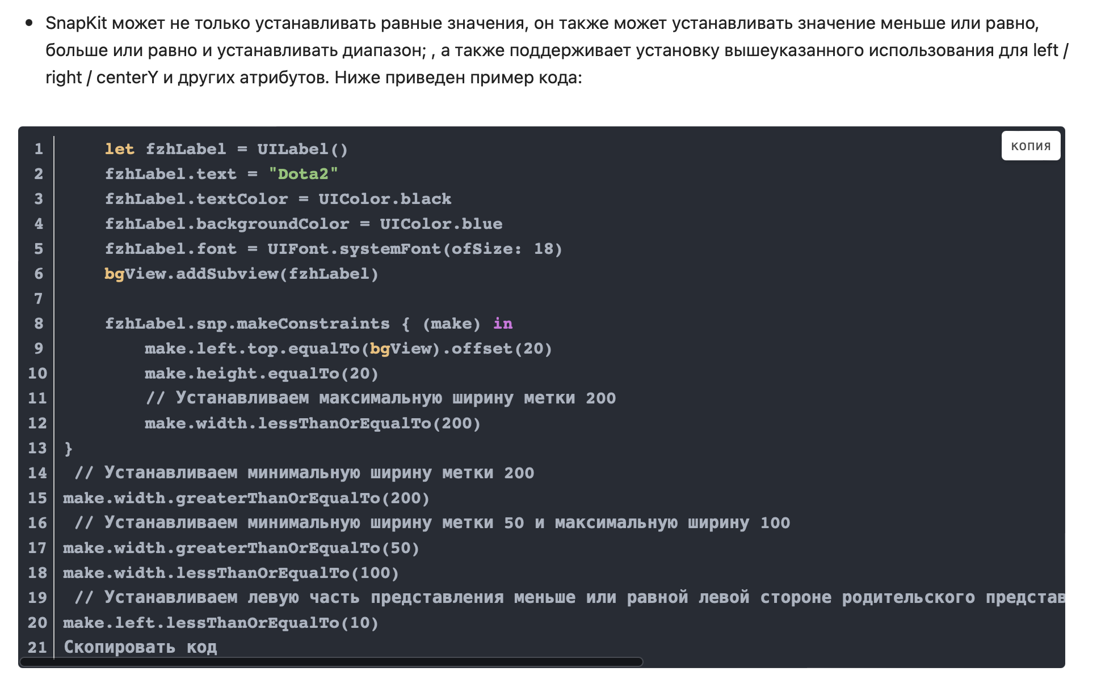
Основы работы: добавляем констрейнты

Slide 8
Основы работы: удаляем констрейнты
some.snp.removeConstraints()

Slide 9
Основы работы: изменяем констрейнты
1 способ:
https://github.com/SnapKit/SnapKit/issues/488?ysclid=l898khtr3v795914594
2 способ:
commentLabel.snp.makeConstraints { make in
make.top.bottom.left.right.equalTo(commentView).inset(100)
}
commentLabel.snp_updateConstraints { make in
make.top.equalTo(commentView).inset(500)
}

Slide 10
Важно помнить
Минимальная версия библиотеки - iOS8
Перед использованием SnapKit обязательно добавьте связанные дочерние элементы управления в родительский View
SnapKit не поддерживает IB (Interface builder)
Поддержка: make.***.***.equalTo(bgView).offset(20) Например: make.left.top.equalTo (some).offset(20)

Slide 11
Ссылки
Полезная статья о менеджерах зависимостей:
https://habr.com/ru/company/redmadrobot/blog/412945/?ysclid=l88vxrddgb490199373
Основной функционал + пара ссылок с сайта:
https://russianblogs.com/article/98251213396/

Slide 12
Спасибо за внимание

